Slide 1
Accès et paramétrage du LSU
Formation des PERDIR
Baudoux – 04/04/2018

Slide 2
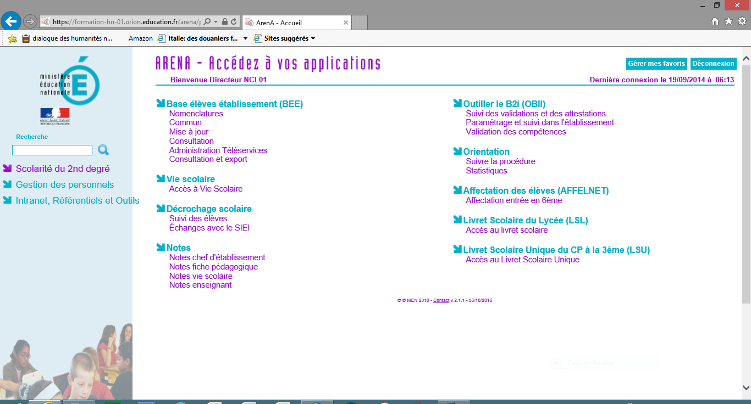
Se connecter au LSU
Pour accéder à LSU il faut passer par le portail ARENA
- soit le portail en établissement : http://web-etab.in.ac-noumea.nc/arena/
- soit le portail extérieur : https://id.ac-noumea.nc/arena

Slide 3
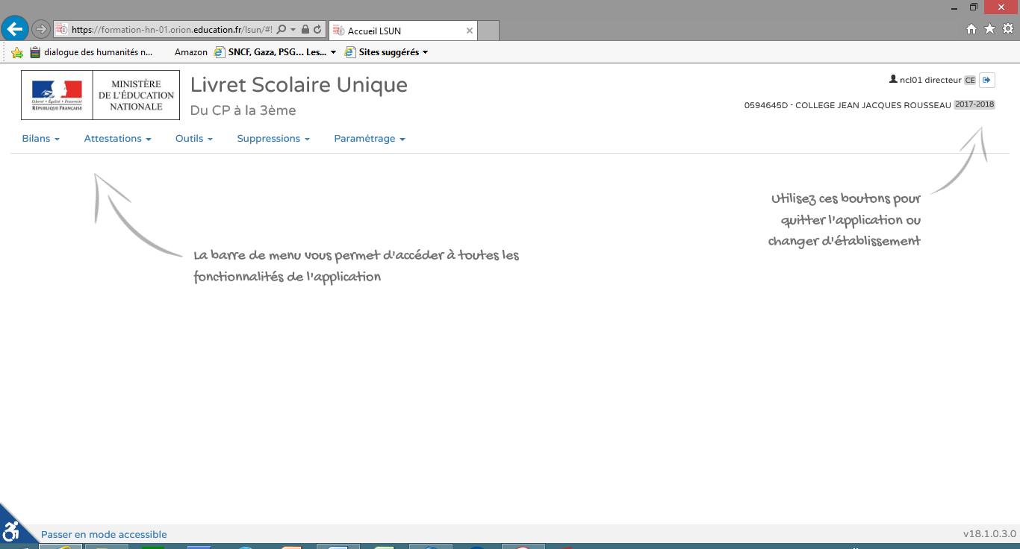
L’écran au démarrage

Slide 4
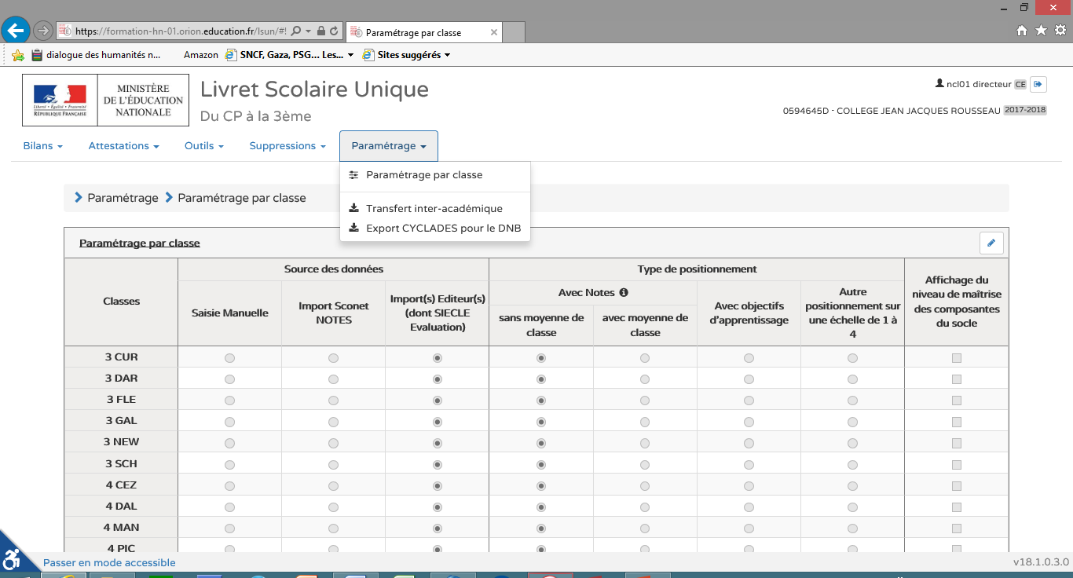
Paramétrage des classes
Import depuis un éditeur privé

Slide 5
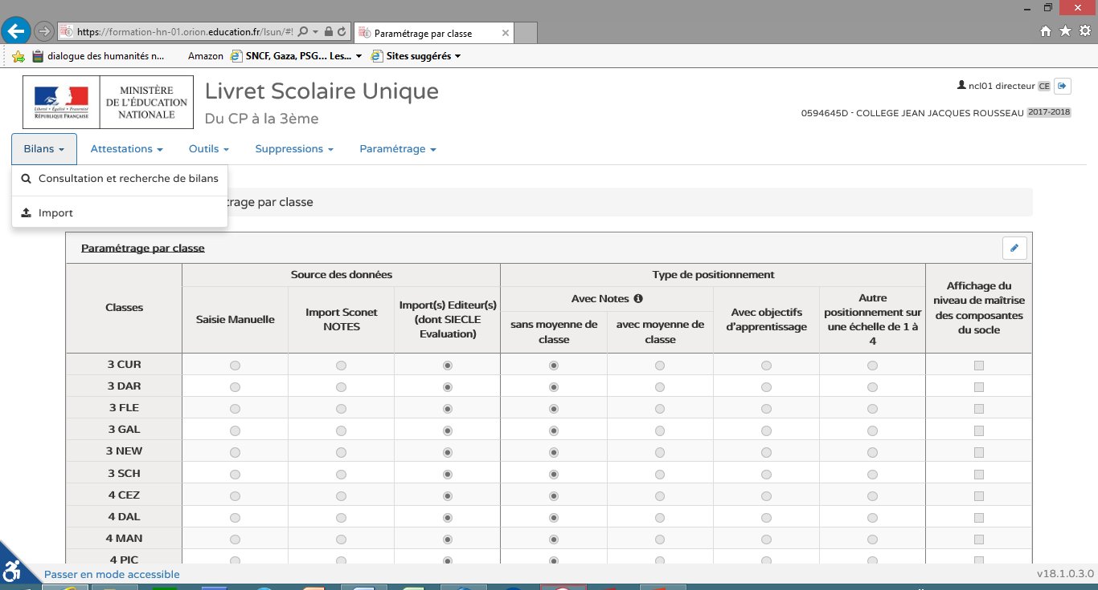
Importer les évaluations de PRONOTE

Slide 6
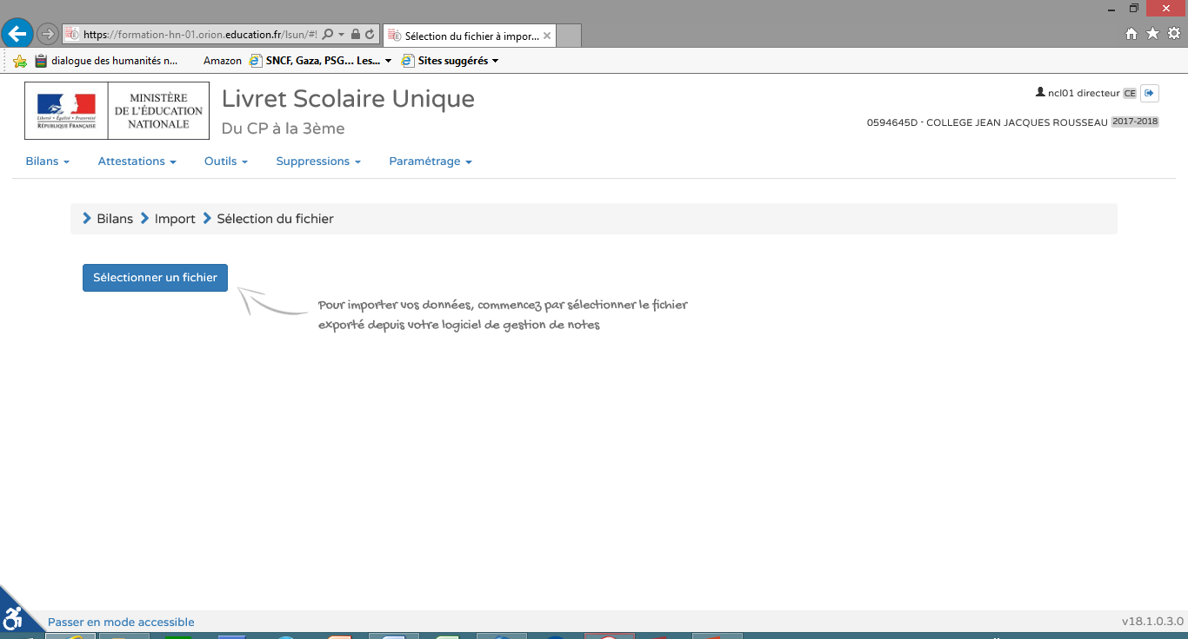

Slide 7
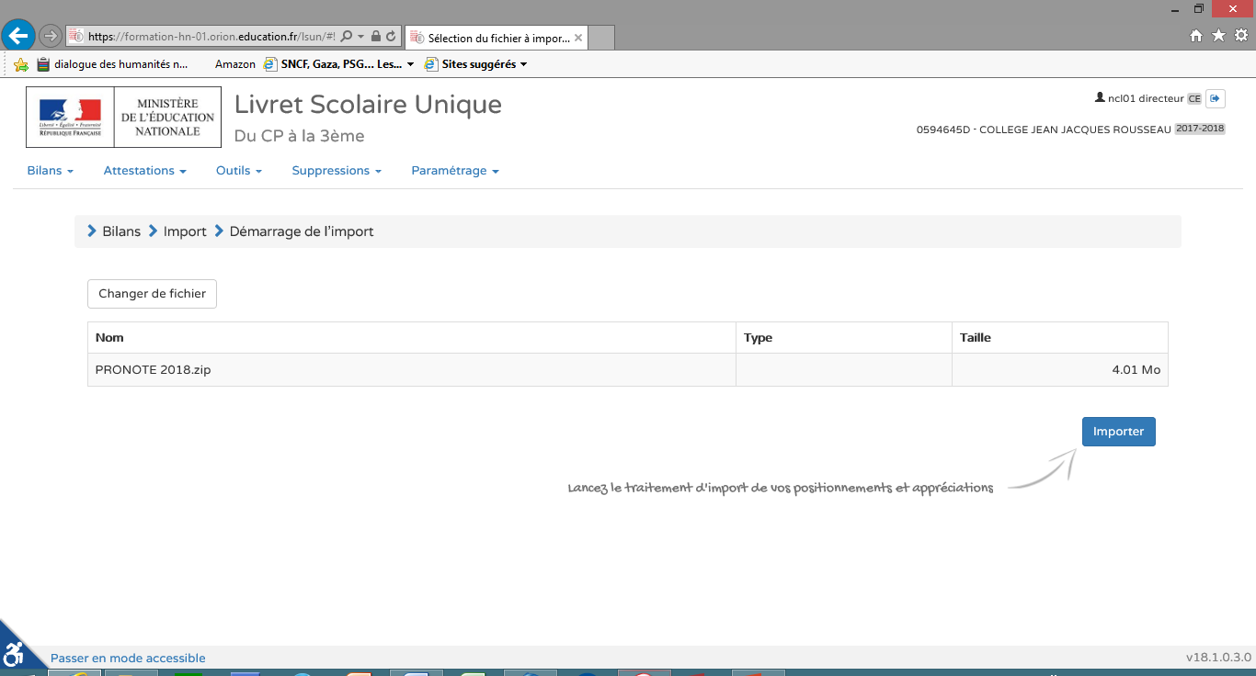
Démarrer l’import

Slide 8
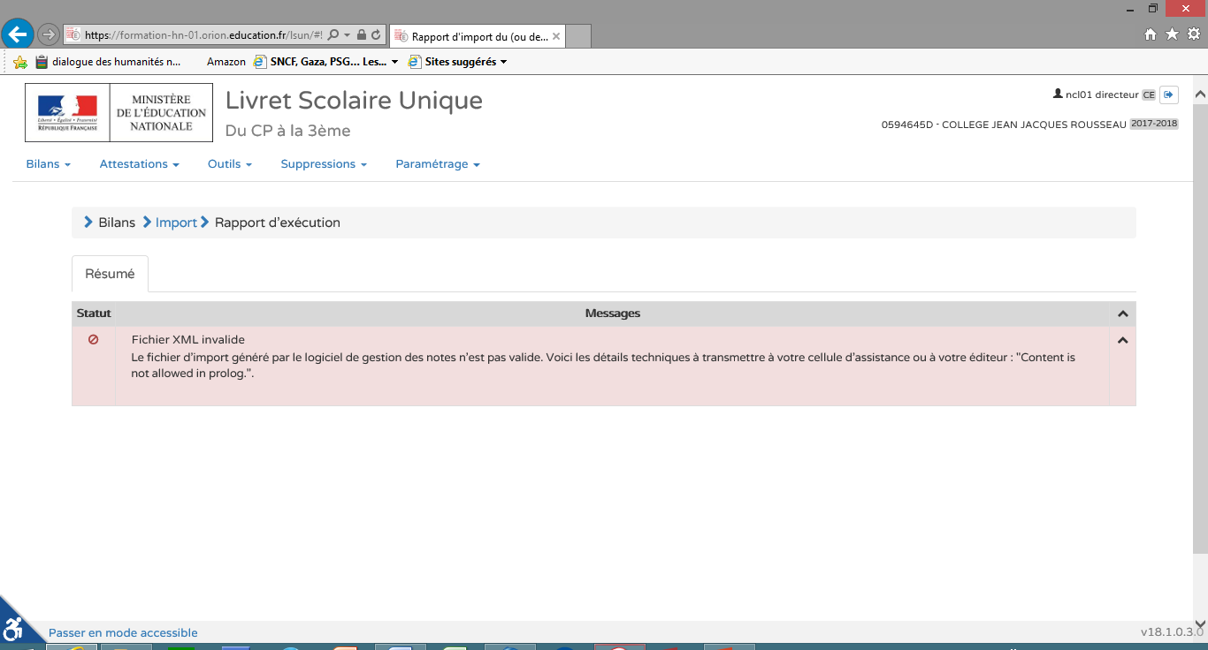
Affichage du bilan de l’importation

Slide 9
Mission de chef d’établissement
En début d’année scolaire, effectuer les différents paramétrages :
synchroniser la base élèves et de la base enseignants ;
paramétrer les périodes ;
paramétrer les types de positionnement choisis ;
sélectionner le type d’import en cas d’utilisation d’un logiciel privé de suivi des acquis des élèves.
Au cours de l’année scolaire :
effectuer les différentes mises à jour liées à la base élève et aux services d’enseignements (STSWEB) ;
en cas de saisie directe, saisir, vérifier et verrouiller les données à l’issue des conseils de classe ;
le cas échéant, réaliser les imports.
En cas de déménagement d’un élève, ou, pour tous les élèves, en fin de cycle 3 et du cycle 4 :
s’assurer que le livret scolaire est complet ;
effectuer les transferts vers le livret scolaire, en cas d’utilisation de logiciels privés de suivi des acquis (il est fortement recommandé d’opérer ces transferts le plus régulièrement que possible, sans attendre un départ ou la fin d’un cycle : idéalement à la fin de chaque période ou au moins à chaque fin d’année scolaire) ;
verrouiller et éditer des bilans ;
consulter le rapport d’exécution import.

